Slide 1
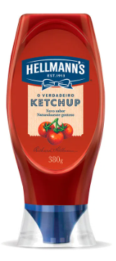
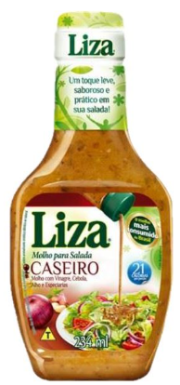
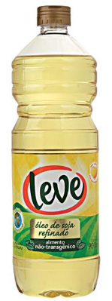
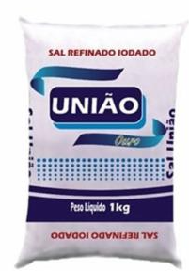
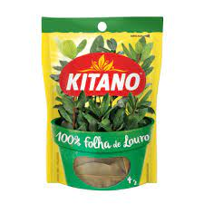
Condimentos, Ervas e Especiarias
07/2024

Slide 2
Categorias
Alimentos > Condimentos, Ervas e Especiarias > Azeite
Alimentos > Condimentos, Ervas e Especiarias > Balsamico e Vinagre
Alimentos > Condimentos, Ervas e Especiarias > Bicarbonato de Sodio
Alimentos > Condimentos, Ervas e Especiarias > Especiaria e Tempero
Alimentos > Condimentos, Ervas e Especiarias > Molhos > Barbecue
Alimentos > Condimentos, Ervas e Especiarias > Molhos > Extrato, Molho e Polpa de Tomate
Alimentos > Condimentos, Ervas e Especiarias > Molhos > Ketchup
Alimentos > Condimentos, Ervas e Especiarias > Molhos > Maionese
Alimentos > Condimentos, Ervas e Especiarias > Molhos > Molhos diversos
Alimentos > Condimentos, Ervas e Especiarias > Molhos > Mostarda
Alimentos > Condimentos, Ervas e Especiarias > Oleo de Cozinha
Alimentos > Condimentos, Ervas e Especiarias > Sal
Alimentos > Condimentos, Ervas e Especiarias > Tempero Pronto

Slide 3
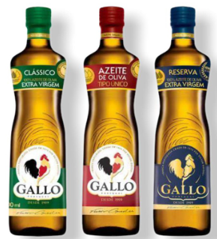
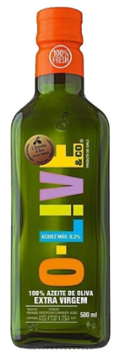
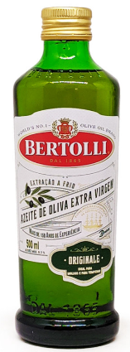

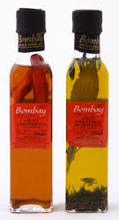
Alimentos > Condimentos, Ervas e Especiarias > Azeite
Azeite é um óleo vegetal extraído da azeitona, o fruto da oliveira e traz muitos benefícios para a saúde. Possui gorduras monoinsaturadas, ômega 9, vitaminas E, A e K, ferro, cálcio, magnésio, potássio e aminoácidos. É usado com frequência para temperar saladas e em carnes, pois realça o sabor dos alimentos.
Os tipos de azeites são: virgem, extra virgem, refinado, composto e aromatizado.

Slide 4
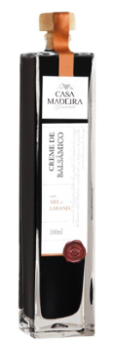

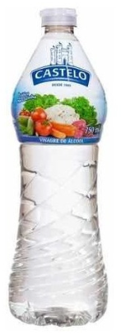
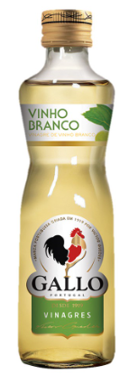
Alimentos > Condimentos, Ervas e Especiarias > Balsamico e Vinagre
Balsâmico é um condimento originário da Itália obtido da fermentação alcoólica e acética do mosto de uva Trebbiano, cozido, o qual é obtido a partir da uva esmagada e separado no início da fermentação alcoólica, muito aromático e com aspecto denso. Ele fica ótimo em saladas, peixes, carnes, molhos e até em algumas sobremesas, pois ajuda a acentuar o sabor dos ingredientes.
Vinagre é um produto obtido exclusivamente da fermentação acética do vinho, deriva do francês vinaigre, quer dizer vinho agre ou azedo e é um composto bastante utilizado temperar e preparar alimentos.
Balsâmico
Vinagre

Slide 5
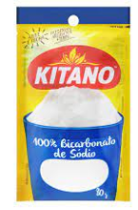
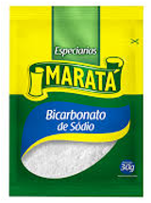
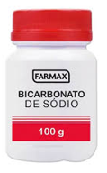
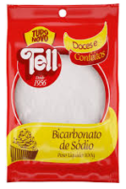
Alimentos > Condimentos, Ervas e Especiarias > Bicarbonato de Sodio
Bicarbonato de sódio é um composto químico com a forma de NaHCO₃, composto por íons bicarbonato e íons sódio, é cristalino, mas geralmente parece um pó fino.
Ele tem múltiplas funções como limpar, clarear manchas, lavar alimentos, mas geralmente é utilizado no preparo de receitas em cupcakes, biscoitos e muffins.

Slide 6
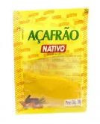
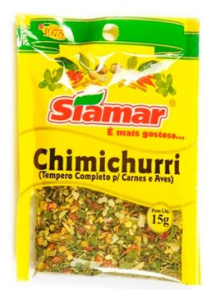
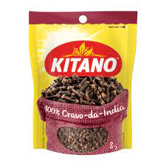
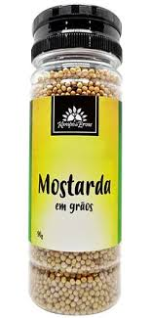
Alimentos > Condimentos, Ervas e Especiarias > Especiaria e Tempero
Especiaria é um condimento de origem vegetal, de aroma ou sabor acentuado usados para temperar alimentos.
Tempero ou condimento é uma substância que é acrescentada a um alimento, para dar sabor, aroma, cor ou realçar o seu paladar.
A utilização dos condimentos é muito variável, ou seja, vão ao encontro dos hábitos e tradições das regiões.
Exemplos: açafrão, canela, chimichurri, cravo-da-índia, louro, mostarda em grãos, orégano, páprica, entre outros.

Slide 7

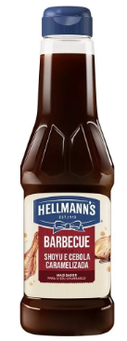
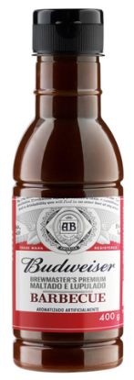
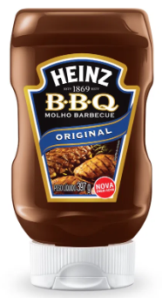
Alimentos > Condimentos, Ervas e Especiarias > Molhos > Barbecue
O molho barbecue cuja palavra em inglês significa “churrasco”, é muito utilizado para grelhar e temperar carnes, mas pode ser utilizado no preparo de guisados, assados e em sanduíches.

Slide 8
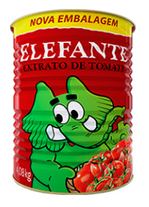
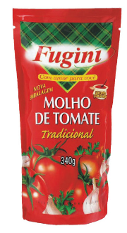
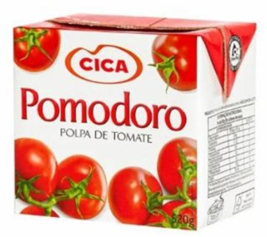
Alimentos > Condimentos, Ervas e Especiarias > Molhos >
Extrato, Molho e Polpa de Tomate
Extrato de tomate é obtido da polpa de frutos do tomateiro. Por ser bem mais concentrado proporciona molhos mais densos, com mais cor e principalmente sabor.
Molho de tomate é o tomate processado e temperado, pronto para o consumo.
Polpa de tomate é o tomate processado e sal mais concentrado e precisa ser diluído antes de cozinhar.

Slide 9
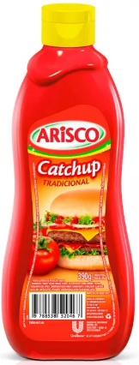
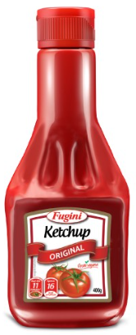
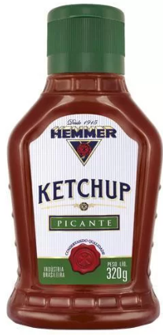
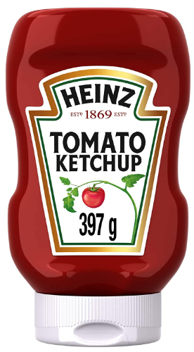
Alimentos > Condimentos, Ervas e Especiarias > Molhos > Ketchup
Ketchup é um molho à base de tomate, cozido e coado, feito com vinagre, sal e açúcar, temperado com cebola, alho e especiarias, muito utilizado para temperar pratos de fast-food tais como hambúrgueres, cachorros-quentes e batatas fritas.

Slide 10
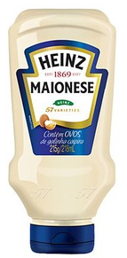

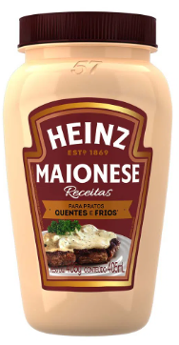


Alimentos > Condimentos, Ervas e Especiarias > Molhos > Maionese
Maionese é um molho à base de óleo e ovo, com a forma de uma emulsão, preparado a frio e condimentado com vários temperos, sendo largamente utilizada em sanduíches e saladas.

Slide 11
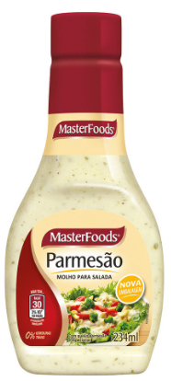
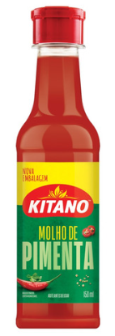


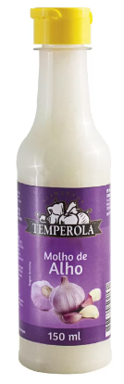

Alimentos > Condimentos, Ervas e Especiarias > Molhos > Molhos diversos
Os molhos diversos são destinados a acompanhar, suavizar, ressaltar alguns sabores, dão consistência e agregam tempero aos alimentos. São indispensáveis para a elaboração de diversos pratos e empregados principalmente em carnes, aves, peixes, legumes, lanches e saladas.

Slide 12
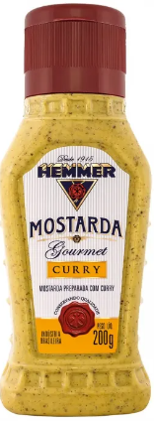
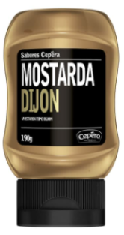
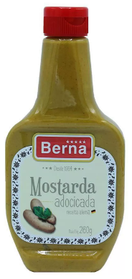
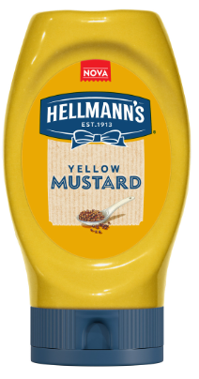
Alimentos > Condimentos, Ervas e Especiarias > Molhos > Mostarda
Mostarda é feita do pó ou farinha da semente de mostarda com mosto, vinagre, sal e condimentos, consumido diretamente como molho em preparo culinário ou no acompanhamento em salgados como sanduíches, pizza, pastéis, pão picante e outros.

Slide 13
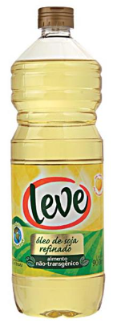
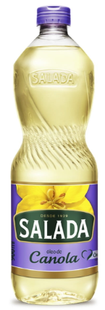
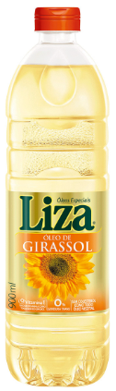
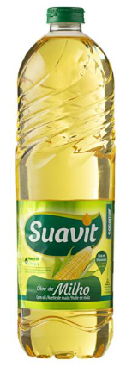
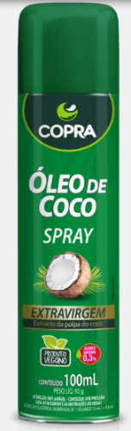
Alimentos > Condimentos, Ervas e Especiarias > Oleo de Cozinha
O óleo de cozinha, chamado de óleo comestível, é uma gordura vegetal, animal ou sintética usada na fritura, panificação, para untar panelas, assadeiras e outros tipos de culinária. Utilizado também na preparação de alimentos e aromatizantes que não envolvem calor, como molhos para salada e molhos para pão.
Pode ser obtido de várias plantas ou sementes, como o buriti, mamona, soja, canola, girassol, milho, etc.

Slide 14
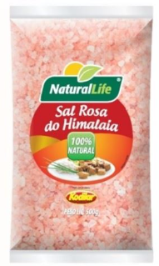
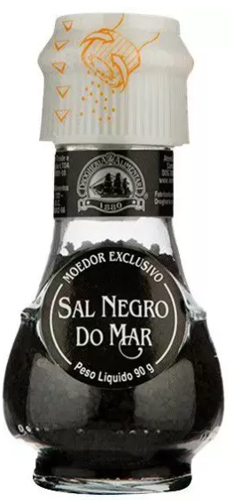
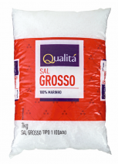
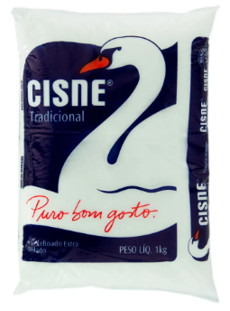
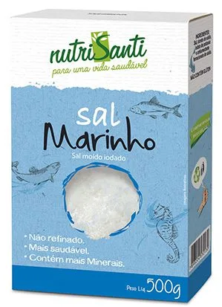
Alimentos > Condimentos, Ervas e Especiarias > Sal
O sal de cozinha ou sal comum é um mineral cristalino conhecido como sal-gema ou halita, formado principalmente por cloreto de sódio, um composto químico pertencente a classe maior de sais. É um dos temperos mais tradicionais da culinária que serve para salgar os alimentos. Pode ser rosa (conhecido como sal do Himalaia), marinho, negro, flor de sal, grosso, light e refinado.
Atenção: o produto que vier com o moedor será classificado em sal e os sais temperados serão classificados em tempero pronto.

Slide 15
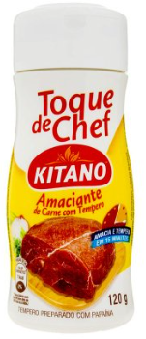




Alimentos > Condimentos, Ervas e Especiarias > Tempero Pronto
O tempero pronto trata-se de uma mistura do sal comum, pode ser o sal refinado, o sal grosso, o sal rosa para uma versão ainda mais saudável, com ervas secas. Serve para realçar e complementar o sabor e a cor dos pratos.
Entram nesta categoria os sais misturados com outras especiarias.

